Slide 1


Luyện tập tả cảnh

Slide 2


KHỞI ĐỘNG
Nêu cấu tạo bài văn tả cảnh?

Slide 3
Yêu cầu cần đạt
Nhận biết được cách quan sát của nhà văn trong đoạn văn Buổi sớm trên cánh đồng.
1
Hiểu được thế nào là nghệ thuật quan sát và miêu tả trong bài văn tả cảnh.
2
Lập được dàn ý bài văn tả cảnh từ những điều quan sát được và trình bày theo dàn ý.
3

Slide 4
“Buổi sớm trên cánh đồng”
1
Đọc bài văn
Từ làng, Thủy đi tắt qua đồng để ra bến tàu điện. Sớm đầu thu mát lạnh. Giữa những đám mây xám đục, vòm trời hiện ra như những khoảng vực xanh vòi vọi. Một vài giọt mưa loáng thoáng rơi trên chiếc khăn quàng đỏ và mái tóc xõa ngang vai của Thủy; những sợi cỏ đẫm nước lùa vào dép Thủy làm bàn chân nhỏ bé của em ướt lạnh. Người trong làng gánh lên phố những gánh rau thơm, những bẹ cải sớm và những bó hoa huệ trắng muốt. Bầy sáo cánh đen mỏ vàng chấp chới liệng trên cánh đồng lúa mùa thu đang kết đòng. Mặt trời đã mọc trên những ngọn cây xanh tươi của thành phố.
Tác giả tả những sự vật gì trong buổi sớm mùa thu?
Tác giả quan sát sự vật bằng những giác quan nào?
Tìm một chi tiết thể hiện sự quan sát tinh tế của tác giả.
Nêu nhận xét
Notes:
a) Tác giả tả những sự vật gì trong buổi sớm mùa thu?

Slide 5
Buổi sớm trên cánh đồng
Từ làng, Thủy đi tắt qua đồng để ra bến tàu điện. Sớm đầu thu mát lạnh. Giữa những đám mây xám đục, vòm trời hiện ra như những khoảng vực xanh vòi vọi. Một vài giọt mưa loáng thoáng rơi trên chiếc khăn quàng đỏ và mái tóc xõa ngang vai của Thủy; những sợi cỏ đẫm nước lùa vào dép Thủy làm bàn chân nhỏ bé của em ướt lạnh. Người trong làng gánh lên phố những gánh rau thơm, những bẹ cải sớm và những bó hoa huệ trắng muốt. Bầy sáo cánh đen mỏ vàng chấp chới liệng trên cánh đồng lúa mùa thu đang kết đòng. Mặt trời đã mọc trên những ngọn cây xanh tươi của thành phố.

Slide 6

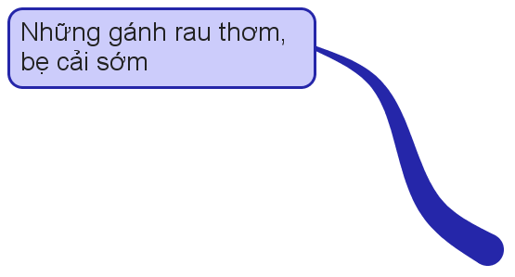














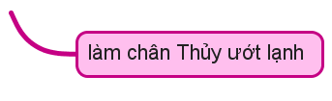

Notes:
b) Tác giả quan sát sự vật bằng những giác quan nào?

Slide 7
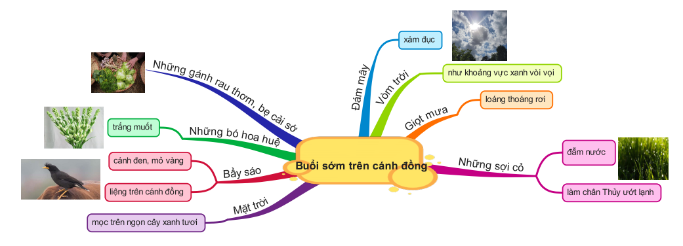

Thị giác
Sớm đầu thu
Mát lạnh
Thị giác
Xúc giác

Slide 8
Tìm một chi tiết thể hiện sự quan sát tinh tế của tác giả? Tại sao em lại cho rằng sự quan sát đó rất tinh tế?
- Giữa những đám mây xám đục, vòm trời hiện ra như những khoảng vực xanh vòi vọi.
- Một vài giọt mưa loáng thoáng rơi trên chiếc khăn quàng đỏ và mái tóc xõa ngang vai của Thủy; những sợi cỏ đẫm nước lùa vào dép Thủy làm bàn chân nhỏ bé của em ướt lạnh.
Notes:
Câu c

Slide 9
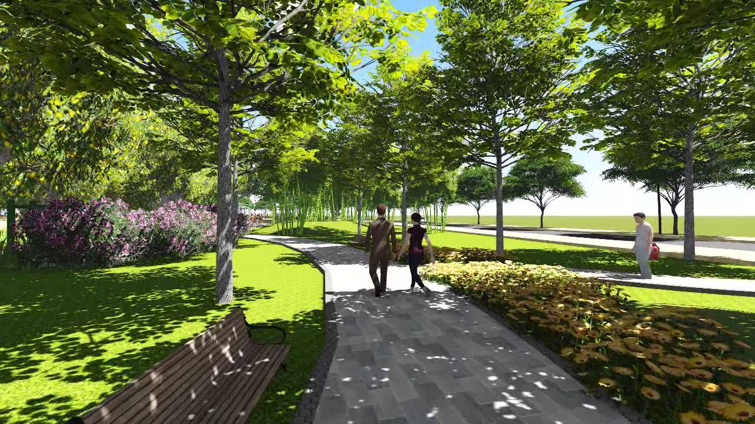
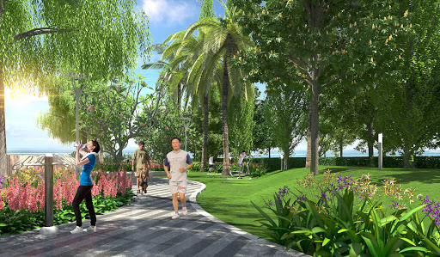
2
Lập dàn ý bài văn tả cảnh một buổi sáng (hoặc trưa, chiều) trong vườn cây (hay trong công viên, trên đường phố, trên cánh đồng, nương rẫy)
Buổi sáng trong công viên

Slide 10
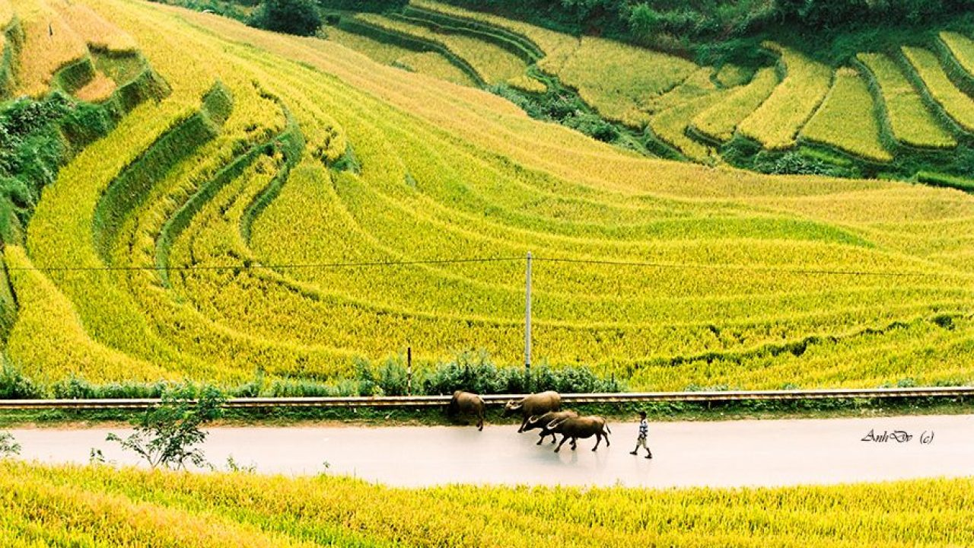
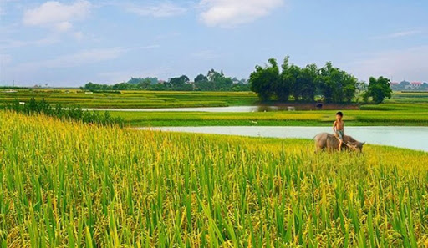
Nương rẫy
Cánh đồng

Slide 11
Tả cảnh gì? Ở đâu
Mở bài
Vào thời gian nào?
Lí do em chọn cảnh để miêu tả?
Tả những nét nổi bật của cảnh: bầu trời, mây, gió, không khí, ánh nắng, cây cối,...
Thân bài
Tả một số hoạt động của con người, con vật.
Kết bài
Nêu cảm nghĩ, nhận xét của em về cảnh vật.

Slide 12

Hoạt động tiếp nối
Đóng vai mình đang được đi công viên, thăm các vườn cây, đi trên đường phố, ngắm cánh đồng lúa đang lên xanh tốt (cánh đồng lúa chín) vào sáng sớm ( trưa hoặc chiều) để quan sát bao quát; chi tiết từng bộ phận của cảnh.
Chuẩn bị bài sau: Lập dàn ý chi tiết cho dàn ý hôm nay để chuẩn bị viết đoạn văn tả cảnh mình đã chọn.

